Slide 1



CHÀO MỪNG QUÝ THẦY CÔ
ĐẾN VỚI TIẾT TIẾNG VIỆT
Giáo viên: Đào Thị Thu Hương

Slide 2


Slide 3

Thứ năm ngày 14 tháng 11 năm 2024
TIẾNG VIỆT
BÀI 2 – TIẾT 3
MỞ RỘNG VỐN TỪ: ĐỒ VẬT

Slide 4


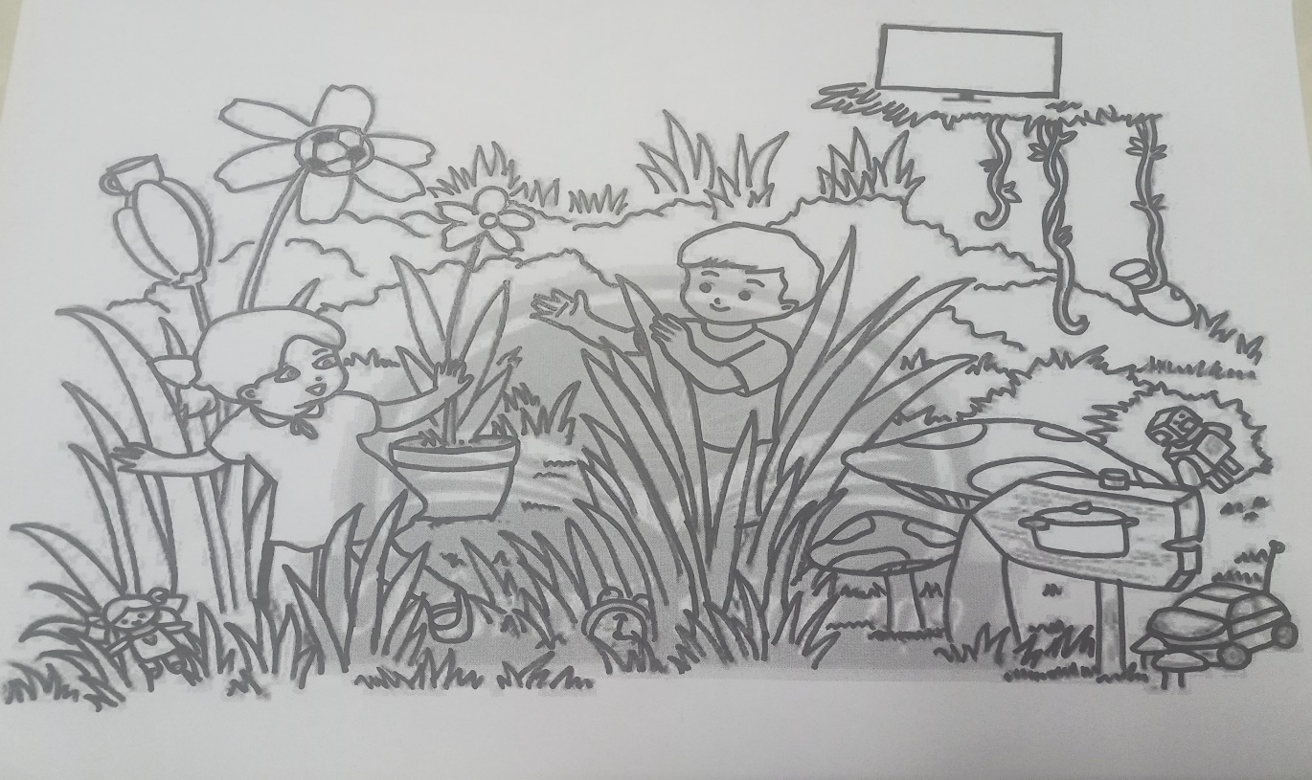
Bài tập 3. Tìm từ ngữ gọi tên các đồ vật giấu trong tranh và xếp vào 2 nhóm.
a. Đồ dùng gia đình
b. Đồ chơi

Slide 5


Trò chơi
“XÂY NHÀ”
Yêu cầu
Khoanh đúng đồ vật giấu trong tranh
Tìm đúng từ ngữ gọi tên đồ vật
- Phân chia từ vào đúng nhóm .
Tiêu chí đánh giá
1
Viết đúng tên đồ vật
2
Phân chia đúng
nhóm

Slide 6

Bài tập 4 a. Đặt và trả lời câu hỏi về 1-2 đồ vật ở bài tập 3
M: - Cái lọ dùng để làm gì ?
- Cái lọ dùng để cắm hoa.

Slide 7



Trò chơi: Đối đáp
(nhóm đôi)
Đặt và trả lời câu hỏi về 1-2 đồ vật ở bài tập 3
Yêu cầu
Đặt và trả lời câu theo đúng mẫu
Khi bạn nói phải lắng nghe bạn
- Nói to rõ và tự tin.

Slide 8
Chia sẻ trước lớp
Yêu cầu
Đặt và trả lời câu theo đúng mẫu
Khi bạn nói phải lắng nghe bạn
- Nói to rõ và tự tin.

Slide 9

“Để làm gì ?” là cụm từ dùng để hỏi về công dụng của 1 đồ vật nào đó. Khi trả lời câu hỏi có cụm từ để làm gì, chúng ta nêu công dụng của đồ vật đó - từ thay thế cho từ để làm gì?
Tiêu chí đánh giá
Đặt và trả lời đúng mẫu câu
1
2
Cách đặt câu hợp lý, phong phú
3
Em hãy đặt và trả lời 1 câu (ngoài bài ) theo mẫu để làm gì?
Chia sẻ tự tin
Tiêu chí đánh giá
Đặt và trả lời đúng mẫu câu
1
2
Cách đặt câu hợp lý

Slide 10


Bài tập 4b . Viết 1-2 có sử dụng dấu chấm hỏi
Viết vào vở
Làm bài vào vở
Tiêu chí đánh giá
1
Sử dụng dấu câu
2
Cách đặt câu hợp lý

Slide 11

Trình bày 1 phút
Em đã học những nội dung gì? Em có cảm xúc như thế nào?

Slide 12
KÍNH CHÚC QUÝ THẦY CÔ NHIỀU SỨC KHỎE.
CHÚC CÁC EM
CHĂM NGOAN, HỌC TỐT.

